Slide 1
Apresentação 6 – SAÚDE PÚBLICA
O corpo e as doenças transmissíveis
A saúde da população (indicadores, vacinação, etc.)

Slide 2

Saúde pública
Condições de saúde da população
Além das ações descritas nos cartazes acima, outras intervenções estão relacionadas à saúde pública, como a coleta de resíduos sólidos, o tratamento de água e esgoto e a manutenção dos bancos de sangue.

Slide 3
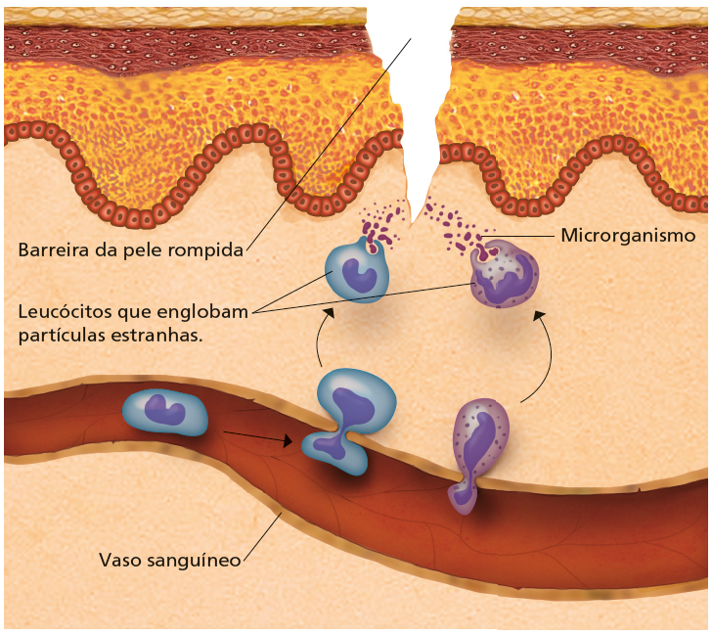
O corpo e as doenças transmissíveis
Esquema da defesa do corpo feita por certos tipos de leucócito. Essas células saem do vaso sanguíneo e atacam microrganismos que penetraram no corpo após romperem a barreira da pele.
Agentes infecciosos: vírus, bactérias, protozoários, etc.
Imunidade
Inata
Adquirida
Pele, mucosa, leucócitos

Slide 4
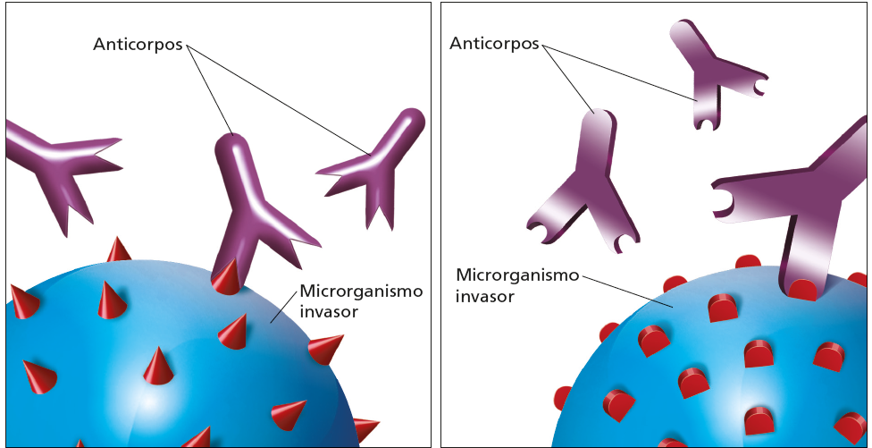
Ligação antígeno-anticorpo
Anticorpos são substâncias que neutralizam e destroem tipos específicos de antígeno.
Antígeno é qualquer substância ou microrganismo estranho ao corpo.
Esquema mostrando a ligação entre anticorpos e substâncias na superfície do microrganismo invasor. Note que as substâncias na superfície de cada agente invasor são diferentes. Os anticorpos são específicos para cada agente invasor.

Slide 5
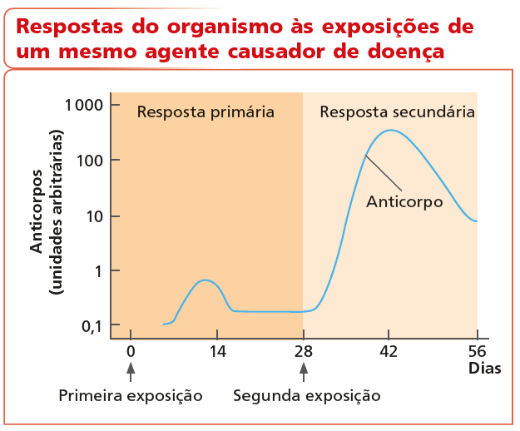
Vacinas
As vacinas são compostas com os antígenos mortos ou enfraquecidos para estimular o organismo a produzir anticorpos (resposta primária).
Caso o organismo entre em contato com o agente
causador de doença, a resposta das células de memória é rápida (resposta secundária), destruindo os invasores e impedindo o avanço da doença.

Slide 6
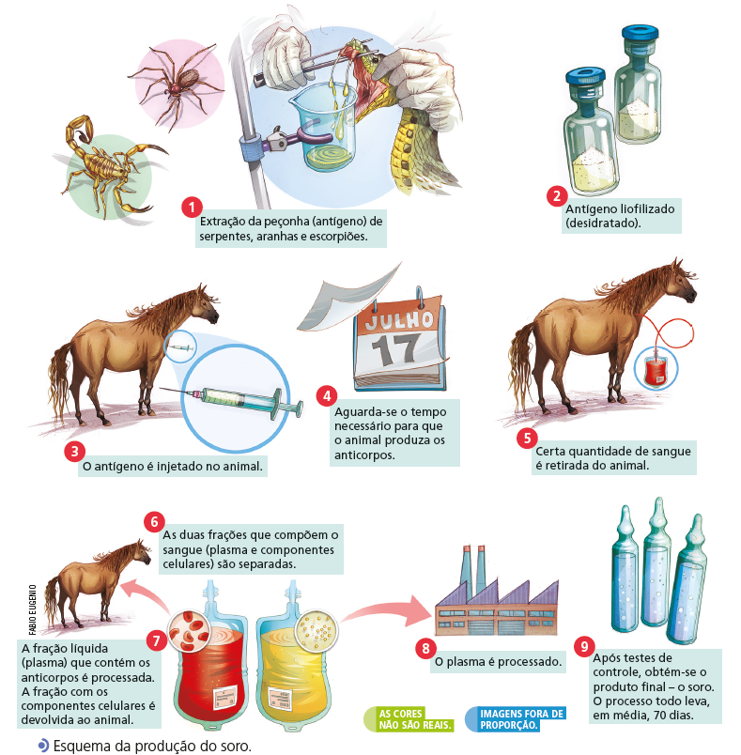
Soros
Os soros são preparações feitas para serem introduzidas no organismo e ajudá-lo a combater substâncias estranhas ou agentes causadores de doenças.
Quando uma pessoa é picada por uma serpente peçonhenta, é dado a ela o soro antiofídico. É preciso receber urgentemente o soro com anticorpos específicos.
Os soros não induzem à produção de células de memória.

Slide 7
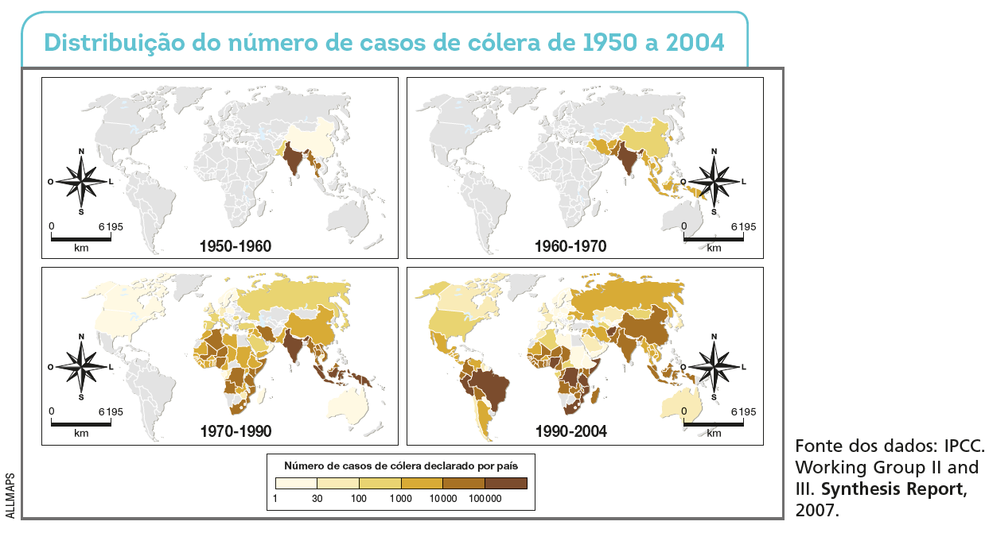
Surtos, epidemias e pandemias
Epidemia: quando aumenta o número de casos de pessoas infectadas em uma região.
Pandemia: atinge a população de uma grande região geográfica (como continentes).
Surto: em locais restritos, como escolas, bairros e comunidades.
A cólera é uma doença que, nos últimos 200 anos, apresentou sete pandemias, as quais, juntas, foram responsáveis por milhões de mortes.

Slide 8
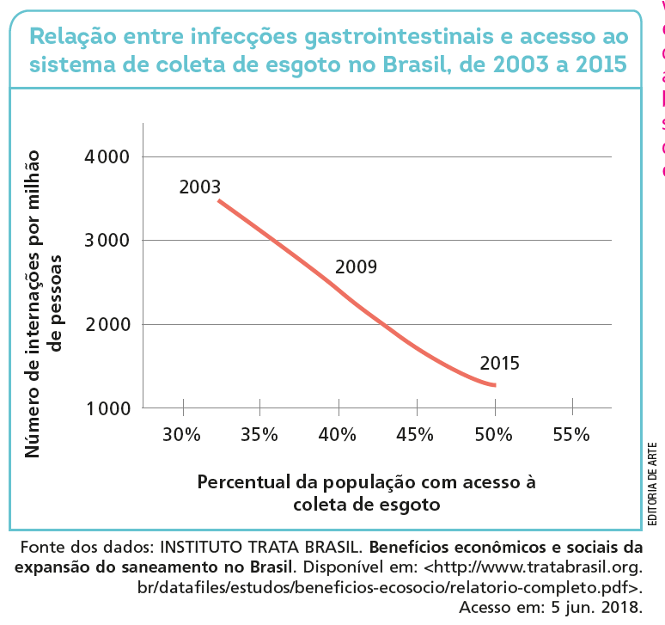
Saneamento básico
A falta de saneamento básico aumenta o risco de doenças.
O saneamento básico é um conjunto de medidas que visa à proteção do ambiente e à promoção da saúde, como o tratamento de água, o esgoto sanitário e o manejo de resíduos sólidos.

Slide 9
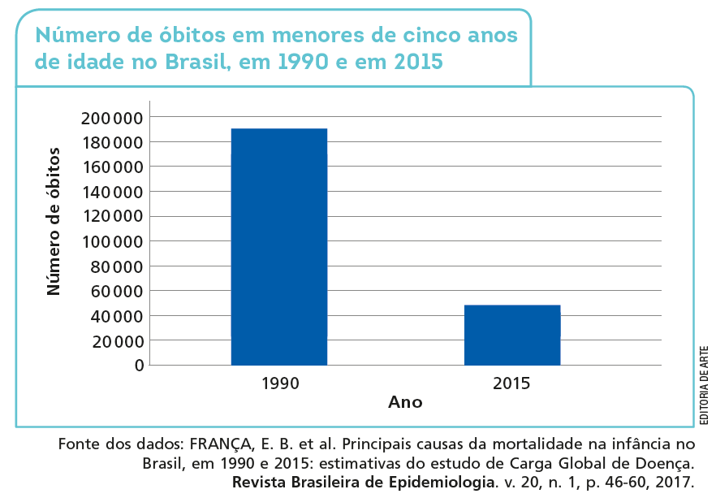
Taxa de mortalidade na infância
A taxa de mortalidade na infância considera o número de óbitos de menores de 5 anos a cada 1 000 nascidos vivos.
A falta de saneamento básico aumenta a taxa de mortalidade na infância.

